Slide 1

SOFTWARE PRO SPRÁVU NEMOVITOSTÍ
Návod pro vlastníky nemovitostí
Vážení investoři, tento stručný návod Vám pomůže se zorientovat v té části aplikace, kterou skutečně potřebujete.

Slide 2
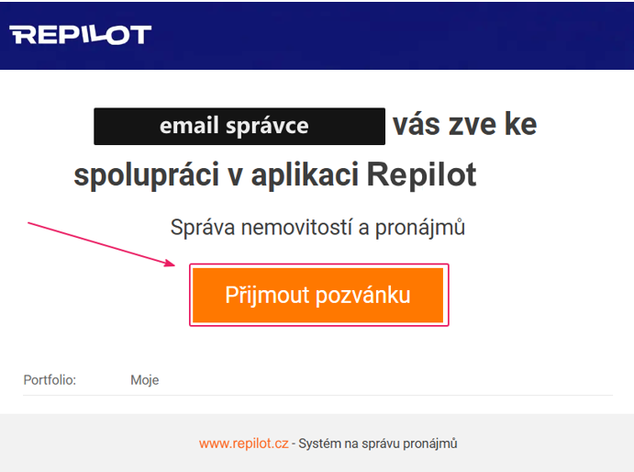
KROK 1 Z 8
02 / 11
1
E‑mail — Pozvánka ke správě nemovitostí
Pozvánka ke správě e‑mailem
Pokud ještě v aplikaci nejste registrovaní, dostanete od svého správce e‑mail s předmětem „Pozvánka ke správě nemovitostí na Repilot.cz“ .
1
V e‑mailu klikněte na oranžové tlačítko Přijmout pozvánku, které vás přesměruje do aplikace na dokončení registrace.

Slide 3
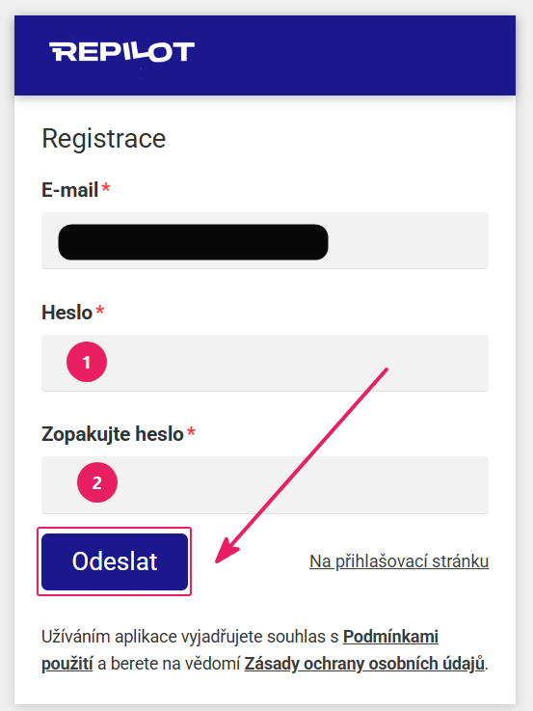

KROK 2 Z 8
03 / 11
Repilot — Registrace
2
Registrace a vytvoření hesla
Vaše e‑mailová adresa je už předvyplněná z pozvánky. Stačí zvolit heslo a registraci odeslat.
1
Vyplňte své heslo.
2
Pro kontrolu ho zopakujte.
Klikněte na Odeslat — tím dokončíte registraci a získáte přístup do aplikace.

Slide 4
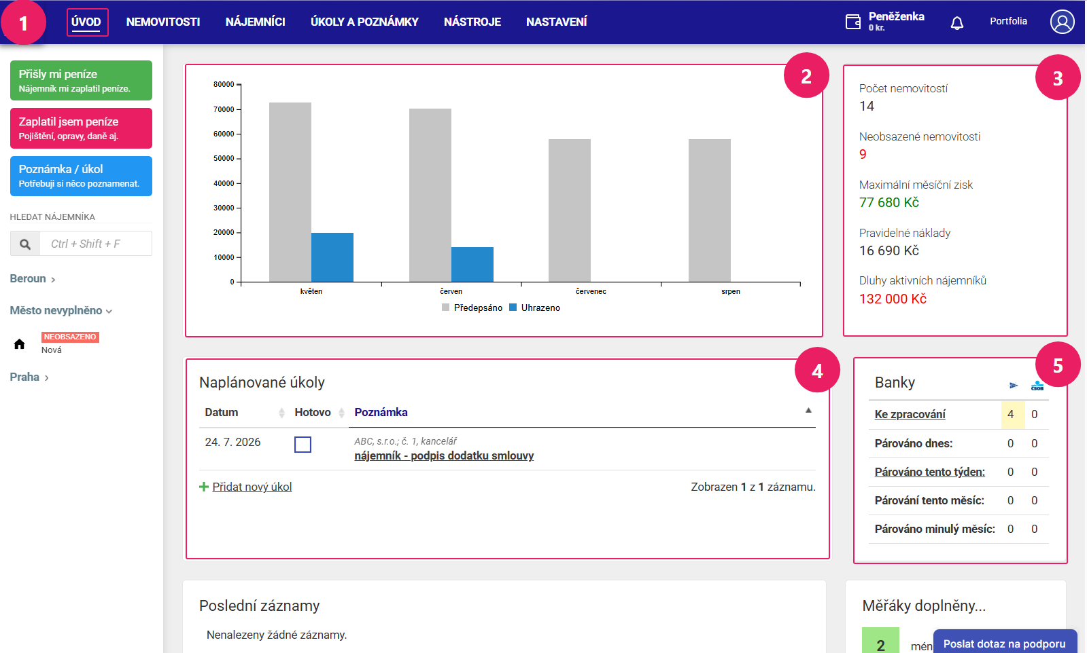

KROK 3 Z 8
04 / 11
Repilot — Úvodní přehled
3
Dashboard — váš přehled
Po přihlášení uvidíte hlavní obrazovku. V horním modrém menu najdete přehled nemovitostí a nájemníků. Na dashboardu pak vidíte:
2
stav plateb nájemného
3
stav vašeho portfolia
4
naplánované úkoly a komunikaci
5
stav párování bankovních transakcí
upozornění na končící smlouvy nebo dluhy (níže)
Více v návodu Přehled úvodní stránky.

Slide 5
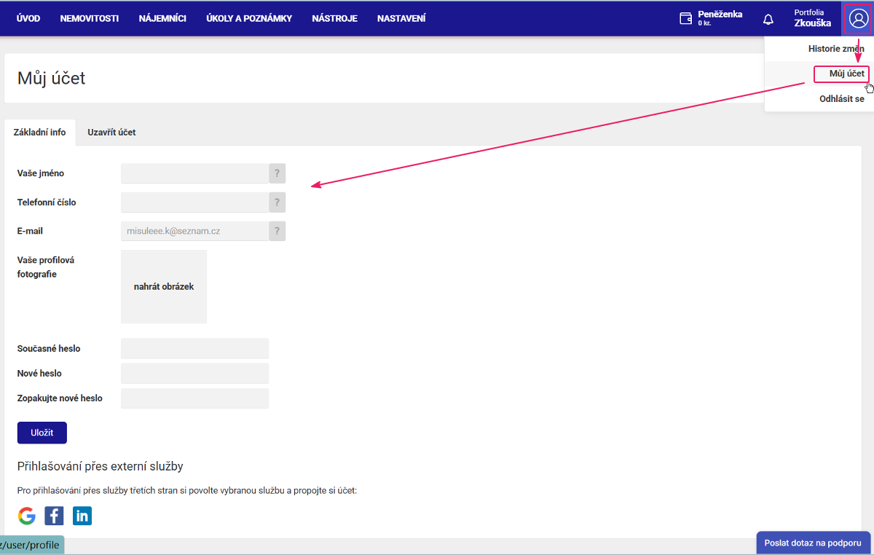
KROK 4 Z 8
05 / 11
Repilot — Můj účet
4
Můj účet
Vpravo nahoře klikněte na ikonu profilu a vyberte
Můj účet.
CO TU NASTAVÍTE
Jméno a telefonní číslo
Profilová fotografie
Změna hesla — kdykoliv

Slide 6
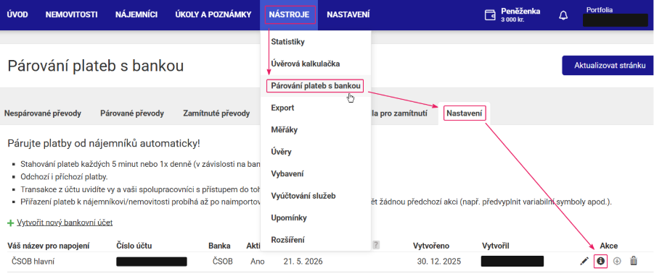
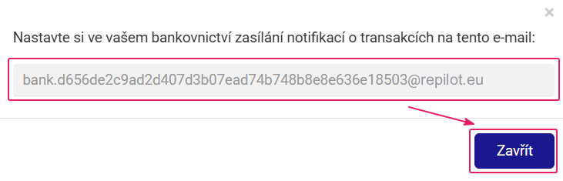
KROK 5 Z 8
06 / 11
5
Transakční e‑mail od správce
Párování plateb s bankou
Podle typu banky lze párovat platby pomocí API nebo transakčních e‑mailů.
API
E‑mail
Banka API podporuje → napojíte se přímo z aplikace Repilot.
Od správce dostanete transakční e‑mail (viz vpravo).
Kde e‑mail najdete v aplikaci
Nyní je potřeba nastavit své internetové bankovnictví dle návodu
Párování plateb s bankou.
?
Nedostali jste transakční e‑mail od správce? Najdete ho v aplikaci.

Slide 7
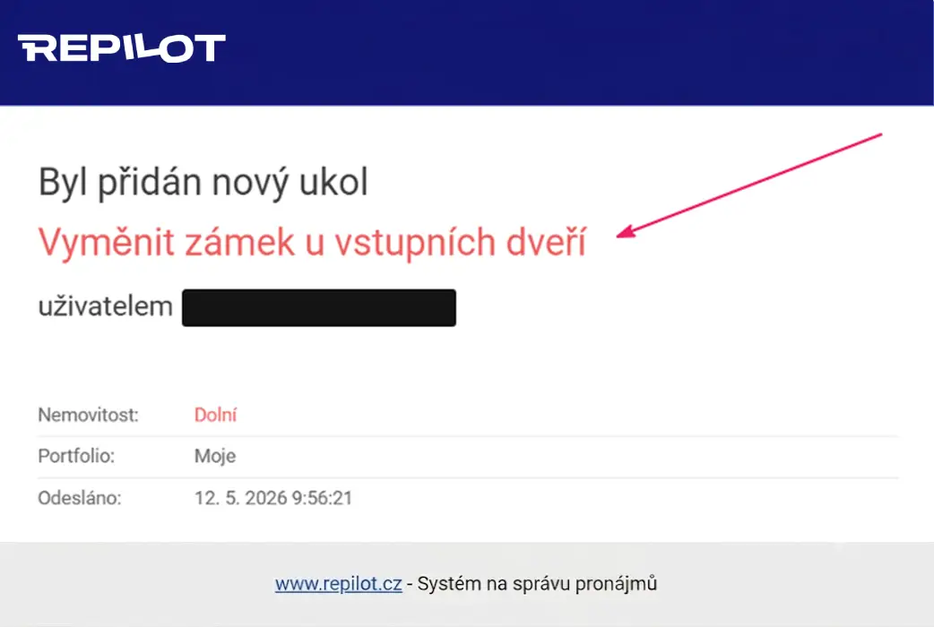

KROK 6 Z 8
07 / 11
6
E‑mail — Byl přidán nový úkol
Úkoly a poznámky
Slouží ke komunikaci s vaším správcem nemovitostí. U jednotlivých úkolů sledujete průběh řešení a přidáváte komentáře.
Do e‑mailu vám přijde oznámení o přidání nového úkolu nebo poznámky. Detail otevřete kliknutím na název úkolu.
DŮLEŽITÉ
Na e‑mailové oznámení neodpovídejte. Veškerou komunikaci veďte přímo v aplikaci v detailu úkolu nebo poznámky.

Slide 8
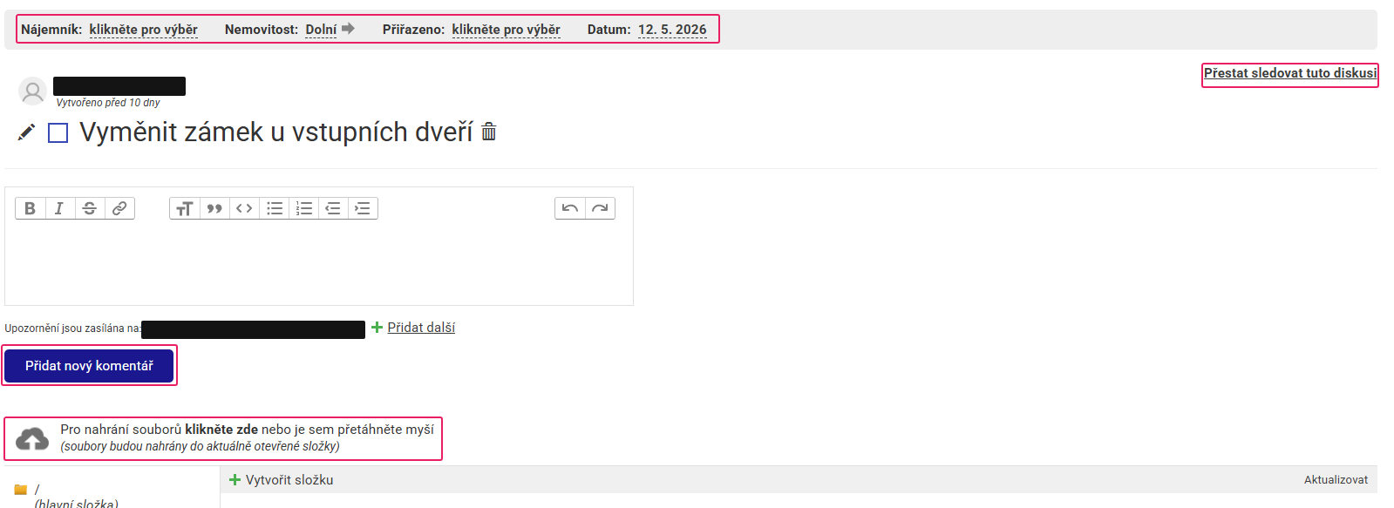
KROK 6 · DETAIL
08 / 11
Detail úkolu / poznámky
Otevře se okno pro společný chat. Seznam všech úkolů a poznámek najdete v horní modré liště „Úkoly a poznámky“.
Přidat komentář
Nahrát soubory
Přidat uživatele
Přestat sledovat
Repilot — Detail úkolu

Slide 9
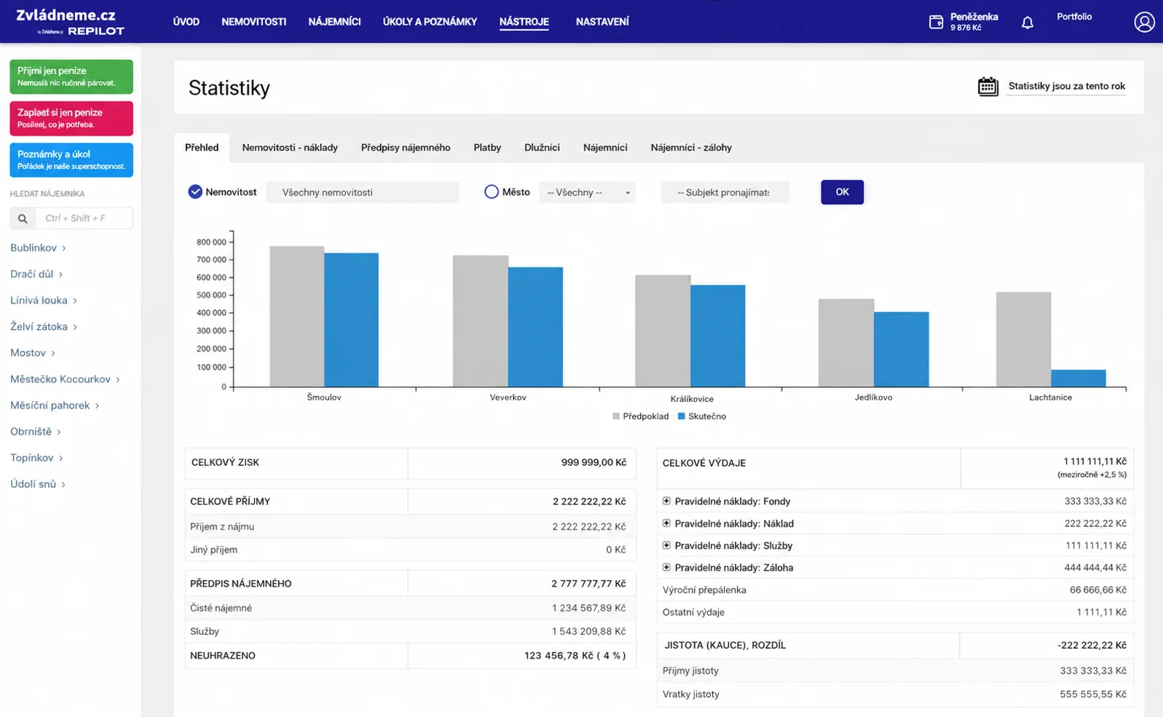
KROK 7 Z 8
09 / 11
7
Repilot — Statistiky a exporty
Statistiky a exporty
Najdete na modré liště Nástroje → Statistiky . K dispozici jsou exporty podle konkrétních oblastí:
Náklady
Předpisy nájemného
Platby
Dlužníci
Nájemníci — zálohy
Potřebujete‑li podrobnější reporty, obraťte se na svého správce.

Slide 10
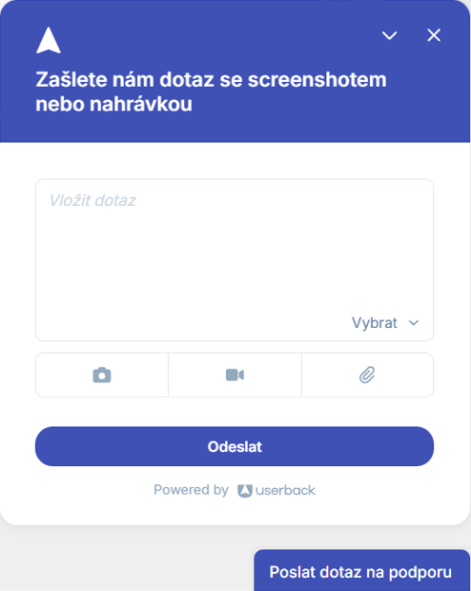


KROK 8 Z 8
10 / 11
8
Poslat dotaz na podporu
Jak kontaktovat podporu Repilot.cz
NEJPRVE
POTÉ
Váš správce nemovitostí
Podpora Repilot
Dotazy týkající se správy nemovitostí nebo nastavení vašeho portfolia.
Technické problémy s aplikací — např. napojení bankovního účtu nebo nefunkční části aplikace.
Přímo z aplikace — modré tlačítko Poslat dotaz na podporu
info@repilot.cz

Slide 11

Software pro správu nemovitostí
www.repilot.cz
info@repilot.cz

